Slide 1
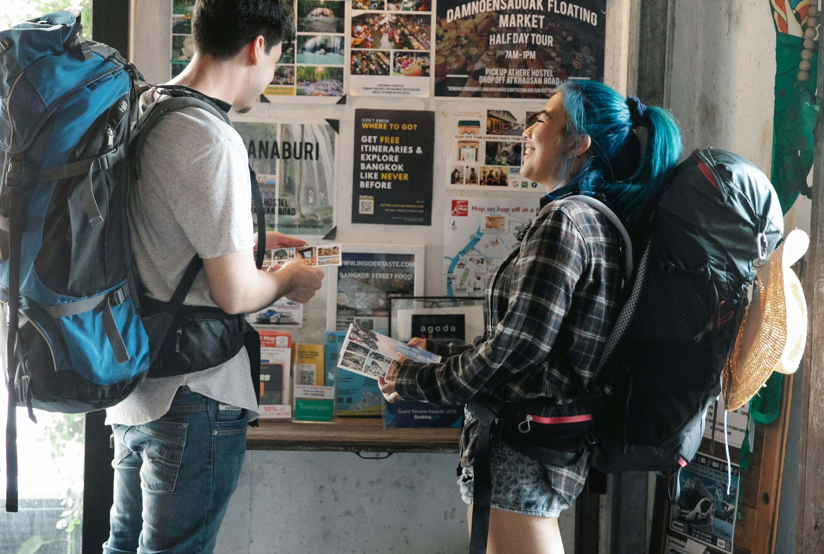

Modulo 5 (Parte 2)
Esperienza degli ospiti – Ospitalità con il cuore, impatto remoto e fattibilità
www.epicstays.eu

Slide 2

Modulo 5 (Parte 2)
Crediti fotografici
Sezione 1
Strumenti e sistemi per operazioni efficienti
Sezione 3
Crescita intelligente: partnership, upselling e pianificazione a lungo termine

Slide 3
Panoramica del modulo 5
Gestione del percorso dell'ospite: prima, durante e dopo il soggiorno
01
Questo modulo aiuta gli studenti a offrire un'esperienza di alta qualità agli ospiti, garantendo al contempo che l'attività rimanga gestibile, efficiente e sostenibile.
Si concentra sull'intero percorso dell'ospite, dal primo contatto al follow-up, e introduce sistemi pratici per le operazioni quotidiane. Gli studenti esplorano anche modi per far crescere la loro attività aggiungendo valore attraverso partnership locali, offerte per gli ospiti e pianificazione a lungo termine.
Scopri come offrire agli ospiti un'esperienza straordinaria dalla prenotazione al post-soggiorno. Usa una buona comunicazione e piccoli tocchi personali per farli sentire i benvenuti e invogliarli a tornare.
02
Strumenti e sistemi per operazioni efficienti
Trova strumenti facili ed economici che ti aiutino a gestire la tua struttura senza stress. Automatizza piccole attività come le informazioni sul check-in e le recensioni, in modo da risparmiare tempo ma continuare a offrire un buon servizio.
03
Crescere in modo intelligente: partnership, upsell e pianificazione a lungo termine
Collabora con le aziende locali per offrire servizi extra e guadagnare di più. Pianifica in anticipo in modo che la tua attività cresca in linea con i tuoi obiettivi e mantenga gli ospiti soddisfatti.

Slide 4
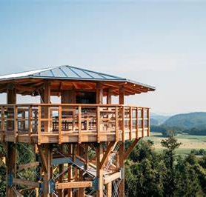
Sezione 1:
Gestione del percorso dell'ospite
- Prima, durante e dopo il soggiorno
Creare un'esperienza eccellente per gli ospiti dall'inizio alla fine.
Crediti fotografici:
Pomona, Rogaška Slatina, Slovenia
Sezione 2:
Strumenti e sistemi per operazioni efficienti
Utilizza strumenti semplici per risparmiare tempo e rimanere organizzato.
Obiettivi didattici
Sezione 3:
Crescere in modo intelligente: partnership, vendite aggiuntive e pianificazione a lungo termine
Fai crescere la tua attività con mosse intelligenti e partnership locali.

Slide 5

Sezione 2
Crediti fotografici: Fossatun Pods & Cottages, Islanda
Strumenti e sistemi per operazioni efficienti

Slide 6
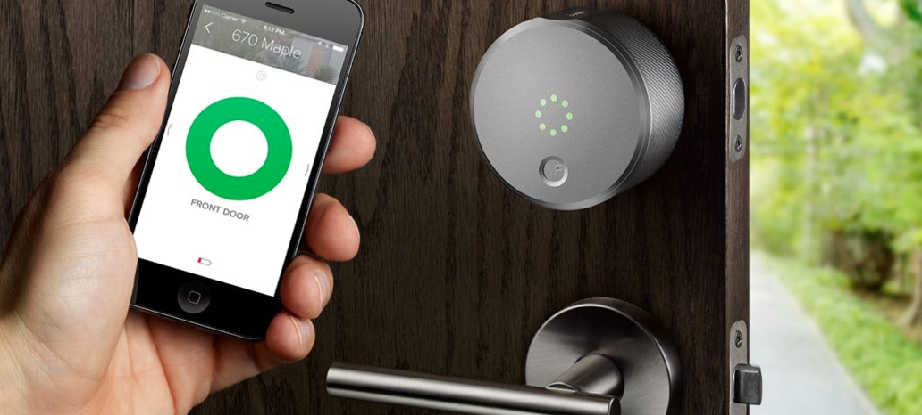
Crediti fotografici:
Questa fotografia dell'autore sconosciuto è concessa in licenza con il nome CC BY-NC-ND
Sezione 2
Strumenti e sistemi per operazioni efficienti
Panoramica:
Questa sezione ti aiuta a scegliere strumenti intelligenti e semplici per gestire senza intoppi la tua attività di hosting.
Imparerai come gestire prenotazioni, messaggi degli ospiti, calendari e check-in senza bisogno di un budget elevato o di un team numeroso. Ci concentriamo su opzioni a basso costo che consentono di risparmiare tempo, ridurre lo stress e funzionano bene per host che lavorano da soli o per piccole strutture. Imparerai anche come automatizzare attività utili mantenendo un tocco personale. Con gli strumenti giusti, ospitare diventa più facile e più organizzato.
6

Slide 7
Introduzione - Strumenti e sistemi per operazioni efficienti
Gestire un affitto a breve termine non deve essere necessariamente complicato o costoso. Con gli strumenti giusti, anche un singolo host può organizzarsi, rispondere rapidamente e offrire agli ospiti un'esperienza fantastica. In questa sezione ti mostreremo come gestire prenotazioni, calendari e comunicazioni utilizzando sistemi semplici. Imparerai anche come scegliere gli strumenti più adatti al tuo budget, alla tua posizione e al tipo di soggiorno.
Esamineremo modi intelligenti per automatizzare operazioni come le istruzioni per il check-in o le richieste di recensioni, senza perdere il tocco umano. Inoltre, vedrai come ospitare a distanza con strumenti come serrature intelligenti o contatti locali. Che tu ti trovi in città o in campagna, l'obiettivo è lavorare in modo più intelligente, non più duro, e mantenere il controllo.
Fonte: Booking.com Partner Hub – "Offrire esperienze eccellenti agli ospiti"
7

Slide 8
Scegliere gli strumenti giusti per il tuo stile di ospitalità
01
Area di apprendimento chiave
Non hai bisogno di software sofisticati o costosi per gestire con successo un affitto a breve termine. Questa parte ti aiuterà a trovare strumenti facili e convenienti che si adattano alle tue dimensioni e al tuo stile di ospitalità.
L'obiettivo è quello di rimanere organizzati e senza stress, anche se gestisci la tua attività da solo o in un piccolo centro rurale.
8

Slide 9
Strumenti semplici ed economici per piccole proprietà
Cosa fare:
Utilizza Google Sheets per tenere traccia delle prenotazioni degli ospiti, dei programmi di pulizia e delle attività di manutenzione.
Affidati agli strumenti integrati in piattaforme come Airbnb e Booking.com (calendario, messaggistica e recensioni).
Prova strumenti per principianti come Lodgify Free Plan, Tokeet Basic o la versione di prova gratuita di Smoobu per centralizzare le prenotazioni e automatizzare i messaggi.
Scegli un buon sistema di gestione della proprietà (PMS)
Stampa o utilizza i PDF per creare un "foglio di controllo dell'host" di base se non vuoi affidarti al 100% agli strumenti digitali.
Strumenti e suggerimenti:
Inizia con le versioni gratuite e passa a quelle a pagamento solo se necessario.
Scegli strumenti disponibili nella tua lingua o con un'assistenza clienti efficiente.
9

Slide 10


Esempio di foglio di calcolo (Google Sheets o Excel) Strumenti semplici ed economici per piccole proprietà
Note.
(Speciale.
Richiesta).
Nuovo o.
Di ritorno.
Ospite.
Ospite.
Nome.
Pulizia.
Fatto.
Check-in
Check-out.
Ospiti.
Servizio.
Camera.
Prezzo.
12 giugno 2025 | 16 giugno 2025 | Sig. Novak M. | 2 | Colazione | Lavander app. | 120 € |  |  | Nuovo
14 giugno 2025 | 16 giugno 2025 | Signora Fras A. | 3 (con bambino) | Mezza pensione | Suite Castagna | 160 € |  | Check-in anticipato | Nuovo
25 giugno 2025 | 30 giugno 2025 | Signora Kokol T. | 4 (con bambino) | Pensione completa | Walnut Cottage | 250 € |  | Dieta senza glutine | Ritorno - adorano Walnut Cottage
10

Slide 11

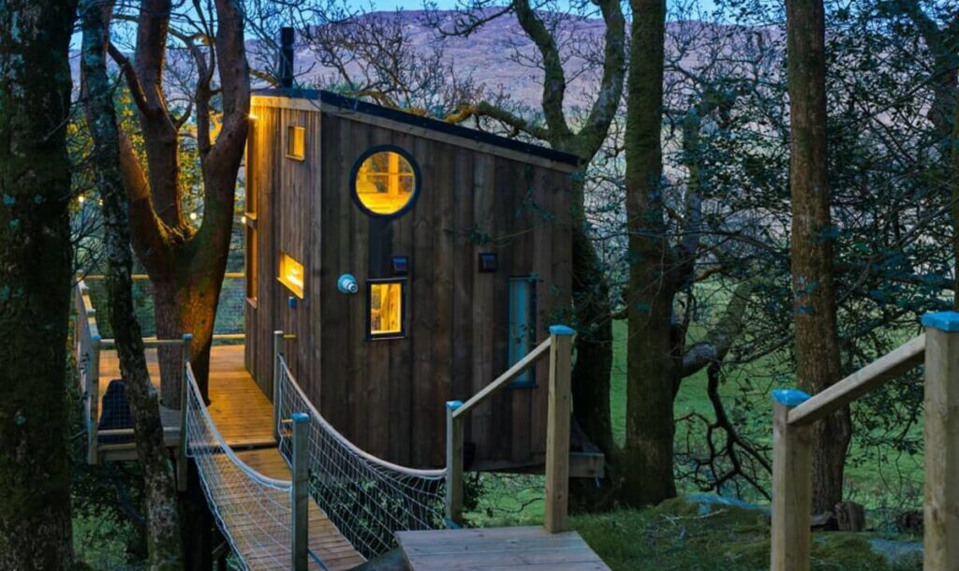
Strumenti adatti alle tue esigenze e al tuo budget
Cosa fare:
Strumenti e suggerimenti:
Rivedi l'utilizzo dei tuoi strumenti ogni 6 mesi: cosa è utile e cosa no?
Non lasciarti tentare dai software "all-in-one" se hai bisogno solo di poche funzionalità.
Annotate le vostre 5 attività amministrative più importanti (ad esempio, messaggistica, sincronizzazione del calendario).
Abbina ciascuno di essi allo strumento più semplice possibile. Ad esempio, se ricevi doppie prenotazioni, hai bisogno della sincronizzazione del calendario.
Scegliete channel manager come Beds24 o Syncbnb se utilizzate più di una piattaforma.
Se offri alloggi solo part-time o stagionalmente, utilizza strumenti che richiedono poca manutenzione.
Crediti fotografici: The Birdbox, Donegal Treehouse, Irlanda
11

Slide 12

Esercizio pratico:
Pianificazione degli strumenti per la tua proprietà
Descrizione dell'attività:
Immagina di ospitare degli ospiti in un piccolo appartamento.
Scegli tre strumenti (ad esempio, PMS, messaggistica, sincronizzazione del calendario, serratura intelligente) che utilizzeresti e spiega perché.
Basa il tuo ragionamento sulla semplicità, sul costo e sull'esperienza degli ospiti.
12

Slide 13
Automatizzare le attività importanti
02
Area di apprendimento chiave
L'automazione può farti risparmiare tempo, ma funziona bene solo se utilizzata nel modo giusto. In questa parte vedremo cosa automatizzare, come le informazioni di check-in, i promemoria per le recensioni e i brevi messaggi agli ospiti, e cosa mantenere personale.
Scoprirai strumenti gratuiti o a basso costo che ti aiutano a rispondere rapidamente, inviare aggiornamenti e tenere tutto sotto controllo. Modelli semplici e sistemi di base come Google Sheets possono essere molto utili.
Ti mostreremo come automatizzare quanto basta per semplificarti la vita senza rendere il tuo servizio di hosting troppo robotico. L'obiettivo è dedicare meno tempo alle piccole attività e più tempo a far sentire gli ospiti i benvenuti.
13

Slide 14
Cosa automatizzare (e cosa no)
Cosa fare:
Strumenti e suggerimenti:
Testare tutti i messaggi automatizzati, leggendoli dal punto di vista dell'ospite.
•Conserva i modelli in un documento o in un'app per un utilizzo rapido (ad esempio, Note, Google Docs).
Automatizzare le attività ripetitive e che richiedono un intervento minimo: conferme di prenotazione, istruzioni per il check-in, richieste di recensioni.
Evitare di automatizzare messaggi emotivi o complessi, come le risposte ai reclami.
Preparare modelli ma aggiungere note personali quando necessario (ad esempio, "Spero che ti piaccia il mercato contadino del sabato!").
14

Slide 15
Strumenti per messaggi agli ospiti, recensioni e informazioni sul check-in
Cosa fare:
Strumenti e suggerimenti:
Crea una timeline del "flusso di messaggi" (ad esempio, giorno della prenotazione, giorno prima dell'arrivo, giorno della partenza).
Per WhatsApp o SMS, ottieni sempre il consenso degli ospiti per comunicare su questi canali.
Utilizza la funzione di messaggistica programmata di Airbnb o strumenti di terze parti come Hospitable, Host Tools o Zeevou.
Crea un modello di email o messaggio WhatsApp con le istruzioni per il check-in e i link a Google Maps.
Invia richieste di recensione 24 ore dopo il check-out con un tono cordiale.
Crediti fotografici: The Birdbox, Donegal Treehouse, Irlanda
15

Slide 16
Rimanere personali risparmiando tempo
Cosa fare:
Strumenti e suggerimenti:
Tieni una nota digitale per ogni ospite in Google Keep o in un foglio di calcolo.
Includi piccoli omaggi o biglietti personalizzati all'arrivo per completare la tua comunicazione digitale.
Personalizza ogni messaggio con il nome dell'ospite, il motivo della visita (se noto) o un consiglio locale.
Aggiungere una frase alla fine dei modelli che si aggiornano manualmente (ad esempio, "Buona cena di anniversario!").
Salva le preferenze degli ospiti in un semplice foglio di calcolo per i soggiorni futuri.
16

Slide 17
Hosting remoto semplificato
03
Area di apprendimento chiave
Non è necessario essere sul posto per offrire agli ospiti un'esperienza straordinaria.
Questa parte mostra come gestire la tua proprietà a distanza, sia che ti trovi dall'altra parte della città o in un altro Paese.
Imparerai a conoscere serrature intelligenti, cassette di sicurezza per chiavi, timer e modi per coinvolgere i contatti locali quando necessario. Scopriremo come garantire che tutto funzioni senza intoppi anche se non sei lì per accogliere gli ospiti di persona.
Questi strumenti possono offrirti maggiore libertà e flessibilità, pur facendo sentire gli ospiti assistiti. L'hosting remoto può essere semplice, sicuro e personale con la giusta configurazione.
17

Slide 18
Serrature intelligenti, cassette di sicurezza per chiavi e assistenza locale
Cosa fare:
Strumenti e consigli:
Lascia delle foto chiare nelle tue istruzioni su dove e come accedere alla chiave.
Prova tutti i sistemi prima dell'arrivo dell'ospite per assicurarti che funzionino.
Installare una serratura intelligente (ad esempio Nuki, Yale o Igloohome) o una cassetta di sicurezza meccanica per chiavi (ad esempio Master Lock).
Utilizza codici di accesso temporanei e modificali tra un soggiorno e l'altro.
Concordare una chiave di riserva con un vicino, un amico o un addetto alle pulizie di fiducia.
18

Slide 19

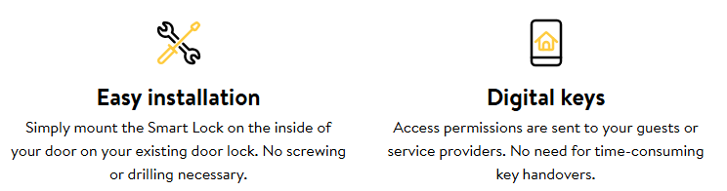
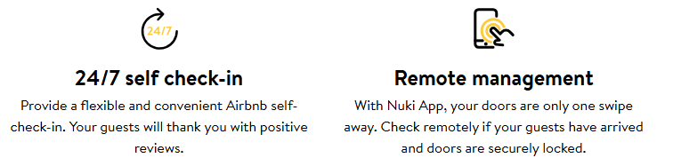
Esempio
Nuki Smart Lock, cassette di sicurezza per chiavi e assistenza locale
Clicca per visitare
19

Slide 20
Esercizio pratico
Sfida del check-in remoto all'Hillview Cottage
Contesto
Tom ha recentemente ristrutturato una proprietà rurale chiamata Hillview Cottage e ha iniziato a pubblicarla occasionalmente su Airbnb. Poiché vive a 60 km di distanza, ha deciso di installare una serratura intelligente con un'app mobile per l'accesso remoto. Tuttavia, non ha predisposto alcun supporto locale o sistema di accesso di backup.
Incidente
Una coppia proveniente dalla Germania è arrivata a tarda notte. Il codice della serratura intelligente impostato da Tom non funzionava a causa di un recente aggiornamento del software. Purtroppo, Tom era irraggiungibile: si trovava in campeggio in una zona remota senza segnale telefonico. Gli ospiti hanno dovuto dormire in auto e la mattina seguente hanno cancellato il resto del soggiorno. Hanno lasciato una recensione negativa, che ha influito in modo significativo sulla valutazione complessiva del cottage.
20

Slide 21
Esercizio pratico: sfida del check-in remoto all'Hillview Cottage
Domande di discussione e riflessione
Cosa è andato storto in questa situazione?
Cosa avrebbe potuto fare Tom per evitare questo problema?
Come avrebbe potuto coinvolgere l'assistenza locale senza aumentare troppo i costi?
Come può un host testare le tecnologie intelligenti prima dell'arrivo degli ospiti?
In questo caso, una cassetta di sicurezza per le chiavi sarebbe stata una soluzione più affidabile rispetto a una serratura intelligente?
21

Slide 22
Gestire la tua proprietà quando non ci sei
Cosa fare:
Strumenti e suggerimenti:
Lascia istruzioni cartacee per gli ospiti nel caso in cui Internet non funzioni.
Chiedi al tuo addetto alle pulizie o al tuo contatto di controllare le piccole cose (ad esempio, il riscaldamento, il rifornimento di sapone).
Sviluppare gli standard di manutenzione necessari per raggiungere il livello di prestazioni richiesto
Preparare gli standard per Assumere un addetto alle pulizie o un custode della proprietà e fornire loro una lista di controllo da seguire.
Utilizza Google Docs o app come TurnoverBnB o Properly per gestire le pulizie e i passaggi di consegne.
Creare un gruppo WhatsApp o un canale Signal con il proprio assistente locale per aggiornamenti rapidi.
Crediti fotografici: The Birdbox, Donegal Treehouse, Irlanda
22

Slide 23
Mantieni il controllo ovunque ti trovi
Cosa fare:
Sincronizza tutte le prenotazioni su un calendario centrale (iCal o un channel manager).
Utilizza app con accesso mobile in modo da poter aggiornare le informazioni ovunque ti trovi.
Imposta notifiche push per nuove prenotazioni, domande degli ospiti o modifiche
Strumenti e suggerimenti:
Crea una routine settimanale: controlla il calendario, conferma le pulizie e controlla i messaggi una o due volte al giorno.
•Prepara un piano di riserva (cosa succede se non riesci a rispondere? Chi subentra?).
23

Slide 24
Test con spazi vuoti da riempire
Prima di finire, verifica le tue conoscenze su questo modulo. Nelle frasi a destra, inserisci le parole della colonna a sinistra.
Risposte | Affermazioni
Automatico | Gli ospiti sono più propensi a lasciare una recensione se invii loro un messaggio ____________________ cortese dopo il loro soggiorno.
Grazie | L'uso di messaggi ______________ aiuta a risparmiare tempo e a mantenere una comunicazione coerente.
Comunicazione | Un sistema di gestione della proprietà (PMS) aiuta gli host a gestire le prenotazioni, i calendari e ____________________.
24

Slide 25

Ulteriori letture
Guida ai migliori sistemi elettronici e intelligenti di chiusura delle porte degli hotel 2025
Clicca per leggere
Guida completa alla scelta del tipo di serratura intelligente più adatto (tastiera Bluetooth, credenziali mobili, RFID) e agli aspetti da considerare in termini di sicurezza e praticità.
25

Slide 26

Ulteriori letture
Tecnologia per hotel intelligenti: una guida per gli albergatori
Clicca per accedere al toolkit
Discute come le serrature intelligenti, i sensori IoT nelle camere e i controlli mobili migliorano la soddisfazione degli ospiti, consentendo la personalizzazione su larga scala.
26

Slide 27
Sezione 3
Crediti fotografici: Fossatun Pods & Cottages, Islanda
Crescere in modo intelligente - Partnership, vendite aggiuntive e pianificazione a lungo termine

Slide 28

Crediti fotografici:
Questa fotografia dell'autore sconosciuto è concessa in licenza con il nome CC BY-SA
Sezione 3
Crescere in modo intelligente: partnership, vendite aggiuntive e pianificazione a lungo termine
Panoramica:
Questa sezione si concentra sulla crescita della tua attività di hosting in modo intelligente, semplice e sostenibile.
Imparerai come collaborare con le aziende locali, offrire piccoli extra agli ospiti e pianificare il futuro. Esploreremo come aumentare le entrate senza aggiungere stress e come crescere in modo coerente con i tuoi obiettivi e valori. L'obiettivo non è solo quello di diventare più grandi, ma di crescere meglio, con ospiti soddisfatti, una solida reputazione e un successo a lungo termine.
28

Slide 29
Introduzione - Crescere in modo intelligente: partnership, upsell e pianificazione a lungo termine
Una volta che la tua attività di hosting funziona bene, potresti iniziare a pensare a come crescere. Ma crescita non deve necessariamente significare più lavoro o più rischi. Questa sezione ti aiuterà a esplorare piccoli modi intelligenti per migliorare ed espanderti. Imparerai come offrire agli ospiti servizi extra, come colazioni al sacco o tour locali, collaborando con partner nelle vicinanze.
Parleremo anche dell'upselling, ovvero dell'offerta di servizi aggiuntivi in modo semplice e utile, senza essere invadenti. Infine, imparerai come pianificare il successo a lungo termine: quando aumentare i prezzi, come migliorare i tuoi spazi e come rimanere concentrato su ciò che conta di più per te. Con un po' di pianificazione, potrai far crescere la tua attività in modo corretto e fidelizzare i tuoi ospiti.
Fonte: Booking.com Partner Hub – "Offrire esperienze eccellenti agli ospiti"
29

Slide 30
Collaborare con i partner locali
01
Area di apprendimento chiave
Non devi fare tutto da solo: le aziende locali possono essere ottimi partner. In questa parte imparerai come entrare in contatto con altri operatori della tua zona per offrire agli ospiti un valore aggiunto.
Servizi come colazioni al sacco, noleggio biciclette o passeggiate guidate possono migliorare l'esperienza dei tuoi ospiti e sostenere l'economia locale.
Ti mostreremo come scegliere i partner giusti e mantenere le cose semplici ed eque per entrambe le parti.
Queste collaborazioni aiutano gli ospiti a godersi maggiormente il soggiorno e creano un passaparola positivo. Inoltre, contribuiscono a costruire forti legami con la comunità e a distinguere la tua struttura dalle altre. Anche le piccole collaborazioni possono portare grandi risultati se sono adeguate.
30

Slide 31
Trovare i partner giusti nella tua zona
Cosa fare:
Strumenti e consigli:
Partecipa ai mercati contadini locali o agli eventi della comunità per incontrare potenziali partner.
Offri loro promozione nel tuo guestbook o nel pacchetto di benvenuto digitale in cambio di sconti per gli ospiti.
Mantieni le partnership semplici: anche un accordo informale può funzionare se entrambe le parti ne traggono vantaggio.
Contatta le piccole imprese locali come panifici, agricoltori, fornitori di servizi per il benessere, noleggi di biciclette e guide culturali.
Inizia chiedendo: "Cosa posso offrire ai miei ospiti che sia anche di supporto alla mia comunità?"
Scegli partner affidabili che comprendano le aspettative degli ospiti e apprezzino un servizio di qualità.
Concentrati sui valori condivisi: qualità, sostenibilità e ospitalità.
31

Slide 32

Caso di studio
Trovare i partner giusti nella tua zona
Velika Planina (Slovenia)
Partnership locale:
Collabora con i pastori locali che forniscono latticini freschi per la colazione e organizzano laboratori di produzione del formaggio.
Organizza escursioni guidate con guide locali e promuove passeggiate panoramiche.
Organizza cene su misura ed eventi di team building o pacchetti matrimoniali grazie a partnership con aziende agricole e fornitori locali.
Clicca per visitare
Crediti fotografici: Velika Planina, Slovenia
Fonti. Chalet su Velika Planina
32

Slide 33
Offrire esperienze aggiuntive agli ospiti
Cosa fare:
Strumenti e consigli:
Includi foto dell'esperienza o dei prodotti nei tuoi modelli di annuncio o messaggio.
Mantieni chiaro il sistema di pagamento: gli ospiti pagano direttamente te o il partner.
Chiedi agli ospiti di lasciare un feedback dopo aver provato l'esperienza, in modo da migliorare l'offerta.
Collaborare con i propri partner per offrire piccoli pacchetti: colazione al sacco, escursioni locali, degustazioni di vini o laboratori artigianali.
Presentate questi extra nel vostro messaggio di benvenuto, nei volantini stampati o nella guida per gli ospiti.
Utilizza codici QR che rimandano ai menu dei partner, ai moduli di prenotazione o ai loro social media.
Evidenzia le caratteristiche speciali dell'offerta: freschezza, provenienza locale, lavorazione artigianale, autenticità.
33

Slide 34
Collaborazioni vantaggiose per tutti che aggiungono valore
Cosa fare:
Strumenti e suggerimenti:
Rivedi regolarmente la collaborazione per apportare modifiche o aggiornamenti.
Assicurati che gli ospiti sappiano sempre chi contattare e cosa aspettarsi.
Tieni un elenco di partner affidabili e aggiornalo stagionalmente.
Offri visibilità al tuo partner (volantini, sito web, messaggi agli ospiti) e chiedigli di fare lo stesso.
Se opportuno, stabilisci piccoli sconti o commissioni per i referral.
Invita i partner a creare insieme offerte stagionali o a tema.
Includi una breve storia sui tuoi partner nella cartella di benvenuto: rendila personale.
34

Slide 35
Upselling semplice senza stress
02
Area di apprendimento chiave
L'upselling non deve essere necessariamente complicato o invadente. In questa parte imparerai come offrire piccoli extra che gli ospiti desiderano davvero, come il check-in anticipato, i cestini di benvenuto o i tour aggiuntivi.
Ti mostreremo quando e come offrire queste opzioni in modo cordiale e chiaro. L'obiettivo è guadagnare un po' di più mantenendo il processo di prenotazione semplice e fluido.
Imparerai anche come evitare di sovraccaricare te stesso o i tuoi ospiti con troppe scelte. Un upselling ben fatto fa sentire gli ospiti coccolati e offre loro ulteriori motivi per godersi il soggiorno. Alcune offerte intelligenti possono aumentare i ricavi e migliorare la soddisfazione allo stesso tempo.
35

Slide 36
Cosa offrire e come offrirlo
Cosa fare:
Offri extra utili e facoltativi: check-in anticipato, check-out posticipato, drink di benvenuto, cestini da picnic, noleggio biciclette o tappetini da yoga.
Presentali come vantaggi per gli ospiti, non come tattiche di vendita: usa un linguaggio cordiale e amichevole.
Condividi le offerte prima dell'arrivo (e-mail, messaggio sulla piattaforma) o in un luogo visibile all'interno della struttura ricettiva.
Mantieni i prezzi chiari ed equi (ad esempio, 5 € per il check-in anticipato, 10 € per un cestino locale).
Strumenti e consigli:
Pensa alla stagione: tè caldo in inverno, bevande fredde in estate.
Proponi articoli che gli ospiti potrebbero dimenticare (ad esempio ombrelli, adattatori da viaggio, pantofole).
Un piccolo regalo o un extra possono diventare argomento di discussione nelle recensioni.
Crea un programma fedeltà che soddisfi i tuoi clienti.
36

Slide 37

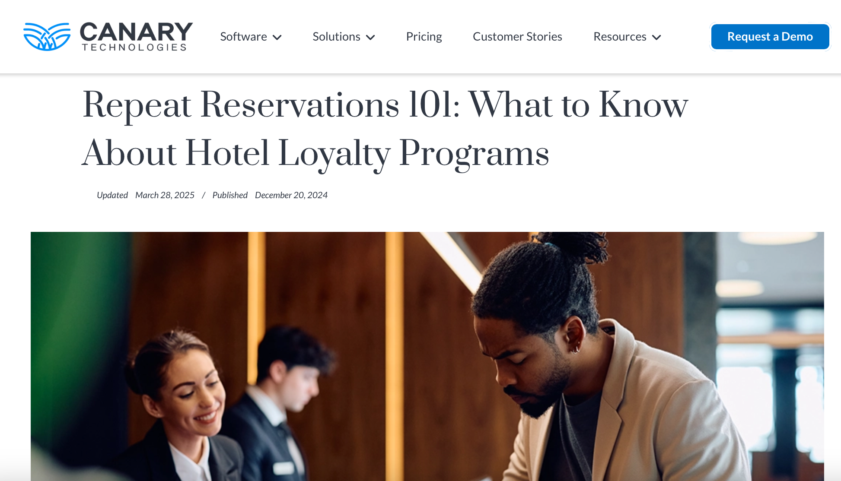
Ulteriori letture
Programma fedeltà degli hotel
Clicca per leggere
Prenotazioni ripetute 101: cosa c'è da sapere sui programmi fedeltà degli hotel
37

Slide 38
Facile per te e per l'ospite
Cosa fare:
Strumenti e consigli:
Utilizza WhatsApp o semplici moduli (ad esempio Google Forms) se desideri che gli ospiti effettuino un preordine.
Tieni traccia dei livelli delle scorte se offri articoli fisici come prodotti locali o bevande.
Chiedi al tuo addetto alle pulizie o al tuo referente di preparare gli extra prima dell'arrivo.
Tenete un elenco o un modulo in cui annotare chi ha ordinato cosa.
Utilizza cestini preconfezionati o prodotti extra pronti all'uso che non richiedono una preparazione particolare.
Inserisci foto o campioni nell'area di benvenuto per catturare l'interesse degli ospiti.
Lascia che siano gli ospiti stessi ad aggiungere gli extra, senza pressioni o discorsi di upselling.
38

Slide 39
Aumentare il reddito senza complicare le operazioni
Cosa fare:
Strumenti e suggerimenti:
Mantieni una "top 3" degli upsell più performanti.
Utilizza il feedback degli ospiti per migliorare le tue offerte.
Reinvesti parte dei ricavi degli upsell nel rifornimento o nel miglioramento del servizio.
Concentrarsi su articoli a basso sforzo e alto valore: quelli che non richiedono molto tempo o impegno quotidiano.
Monitorare quali prodotti aggiuntivi sono più popolari e abbandonare quelli che non vendono.
Aggiungere servizi opzionali gradualmente, senza sovraccaricare la propria struttura.
Riutilizza idee e offerte con lievi modifiche per le festività o gli eventi.
39

Slide 40
Pianificazione per una crescita sostenibile
03
Area di apprendimento chiave
Quando sei pronto a crescere, è importante farlo in modo coerente con i tuoi obiettivi e le tue risorse. In questa parte esploreremo modi per far crescere la tua attività che ti sembrano giusti, come migliorare i tuoi spazi, aumentare i prezzi o aggiungere offerte stagionali.
Imparerai come reinvestire in cose importanti: comfort, qualità ed esperienza degli ospiti. Crescere non significa sempre diventare più grandi, a volte significa migliorare.
Ti aiuteremo anche a pensare a lungo termine, affinché la tua attività rimanga solida e piacevole per gli anni a venire.
Sia che tu voglia rimanere piccolo o espanderti, troverai semplici passaggi per sostenere la tua visione. Una crescita intelligente significa successo duraturo, per te, i tuoi ospiti e la tua comunità.
40

Slide 41
Espansione intelligente:
Più spazio o tariffe migliori
Cosa fare:
Strumenti e consigli:
Chiedi ai tuoi ospiti abituali o ad amici fidati un feedback onesto prima di apportare miglioramenti.
Non ampliare lo spazio a meno che tu non sia pronto a gestire più lavoro o ad assumere personale.
•Gli aumenti stagionali o solo nel fine settimana delle tariffe possono aumentare le entrate senza aggiungere lavoro.
Valuta il tuo spazio: gli ospiti trarrebbero maggior beneficio da un letto aggiuntivo o da arredi migliori?
Effettuate un aggiornamento graduale: biancheria nuova, illuminazione migliore o l'aggiunta di posti a sedere all'aperto hanno un impatto notevole.
Utilizza strumenti come PriceLabs o Wheelhouse per una tariffazione dinamica basata sulla stagione e sulla domanda.
Aumenta le tariffe solo quando le recensioni e la qualità lo giustificano.
41

Slide 42
Caso di studio
H2Hotel: mostra come crescere in modo intelligente valorizzando lo spazio esistente anziché espandersi fisicamente.
H2Hotel (Healdsburg, California)
I miglioramenti incentrati sull'ecologia hanno consentito all'hotel di:
Applicare tariffe più elevate grazie alla sua proposta di valore sostenibile
Attirare viaggiatori attenti all'ambiente e orientati al design
Differenziarsi dalle tradizionali strutture ricettive urbane
Mantenere bassi i costi operativi grazie a infrastrutture ecologiche
Clicca per visitare
Crediti fotografici:
H2hotel, Healdsburg, California
Fonti. H2HOTEL
42

Slide 43
Reinvestire nella qualità e nella soddisfazione degli ospiti
Cosa fare:
Strumenti e consigli:
Metti da parte una piccola somma mensile per miglioramenti o riparazioni.
Usa le recensioni come fonte di orientamento, non solo come elogio.
Piccole riparazioni (ad esempio, una nuova tenda da doccia, cuscini migliori) possono fare la differenza.
Utilizza parte dei tuoi guadagni per mantenere o migliorare la tua struttura: coprimaterassi, tende oscuranti, pentole di qualità superiore.
Concentrati innanzitutto sulla pulizia, sul comfort e sulla funzionalità, non sull'arredamento.
Investi in dispositivi a risparmio energetico (luci a LED, isolamento migliore) per ridurre i costi e attirare ospiti attenti all'ambiente.
Apporta miglioramenti in base a ciò che gli ospiti menzionano in modo positivo o negativo.
43

Slide 44
Rimanere fedeli ai propri obiettivi e valori
Cosa fare:
Strumenti e consigli:
Crea una breve "missione di ospitalità" per te stesso per rimanere concentrato.
Tieni traccia di ciò che ti dà energia o ti logora nell'hosting.
Definisci il tuo successo personale: flessibilità, reddito, impatto sugli ospiti, creatività o comunità.
Usa questa visione per guidare ogni decisione: non seguire le tendenze che non corrispondono ai tuoi obiettivi.
Prenditi del tempo per riflettere ogni pochi mesi: cosa funziona? Cosa ti stressa?
Se cresci, fallo intenzionalmente, non per pressione o confronto.
44

Slide 45
Esempi di buone pratiche tratti dal compendio Epic Stays
Immobili / Attività commerciali | Descrizione
A-Frame a Soča (Slovenia) | Coinvolge le PMI locali e l'artigianato tradizionale per sostenere lo sviluppo rurale.
Chalet Rušovc (Slovenia) | Collega la cultura locale con il flusso turistico per sostenere l'economia.
Firbas Farmstay (Slovenia) | Offre esperienze dal produttore al consumatore e collabora con operatori agrituristici locali.
Drumhierny Woodland Hideaway (Irlanda) | Combina impegno locale, responsabilità sociale d'impresa e crescita sostenibile graduale.
Birdbox Treehouse (Norvegia) | Combina natura, ecoturismo ed esperienze memorabili per gli ospiti con un basso impatto ambientale.
Viking House & Wicklow Lighthouse (Irlanda) | Sfrutta le reti turistiche locali e lo storytelling per la crescita e il passaparola.
45

Slide 46
Ulteriori letture
Guida dettagliata all'upselling alberghiero
Clicca per leggere
Spiega come sviluppare e lanciare una strategia di upselling efficace che migliori l'esperienza degli ospiti e aumenti i ricavi.
46

Slide 47
Ulteriori letture
GO RURAL Sviluppo delle destinazioni
Clicca per accedere al toolkit
Spiega come sviluppare prodotti turistici rurali incentrati sulla natura, la cultura, il cibo e lo stile di vita, sottolineando l'importanza della collaborazione con i produttori e gli stakeholder locali per migliorare l'esperienza degli ospiti e amplificare l'impatto economico.
47

Slide 48
Modulo 6 (Parte 1)
Ben fatto
Pianificazione finanziaria e finanziamento
Configurazione e avvio intelligente
Hai completato... Modulo 5
Esperienza degli ospiti - Ospitalità con cuore, impatto e sostenibilità
Il prossimo passo è...

